Slide 1
COMUNICAÇÃO EMPRESARIAL
Carlos Henrique Reis Jean Carlos de Oliveira Mateus Henrique Toledo Ruan Costa Victor Rodrigues

Slide 2
1. O PROBLEMA A SER ABORDADO

Slide 3
O problema
Prover a comunicação entre departamentos de uma grande seguradora, via mensagens de texto. A aplicação deve consumir o mínimo de recursos de rede.

Slide 4




Ideia da solução
PRODUÇÃO
ADMINISTRAÇÃO
TECNOLOGIA DA INFORMAÇÃO

Slide 5
Ideia da solução
PRODUÇÃO
ADMINISTRAÇÃO
TECNOLOGIA DA INFORMAÇÃO

Slide 6
2. DEFINIÇÃO DO PARADIGMA DE COMUNICAÇÃO

Slide 7
Possíveis paradigmas
RPC – grpc
Publish Subscribe
MQTT – Mosquitto
Group communication - JGroups

Slide 8
Possíveis paradigmas
RPC – grpc
Publish Subscribe
MQTT – Mosquitto
Group communication - JGroups

Slide 9
3. MODELAGEM DO SISTEMA

Slide 10
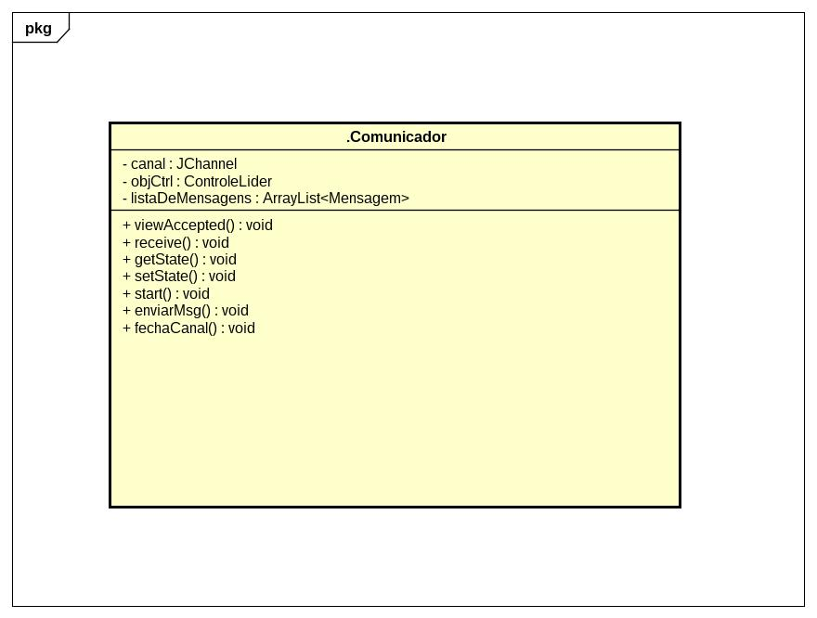
Modelagem UML

Slide 11
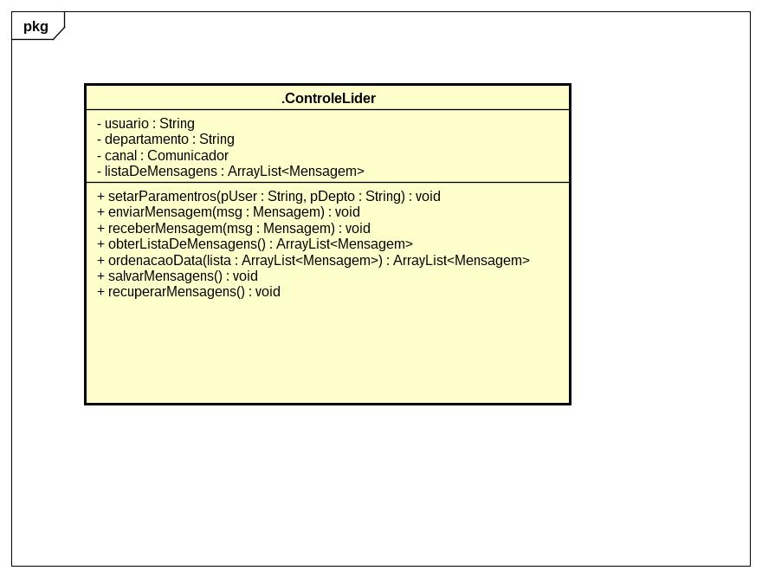
Modelagem UML

Slide 12
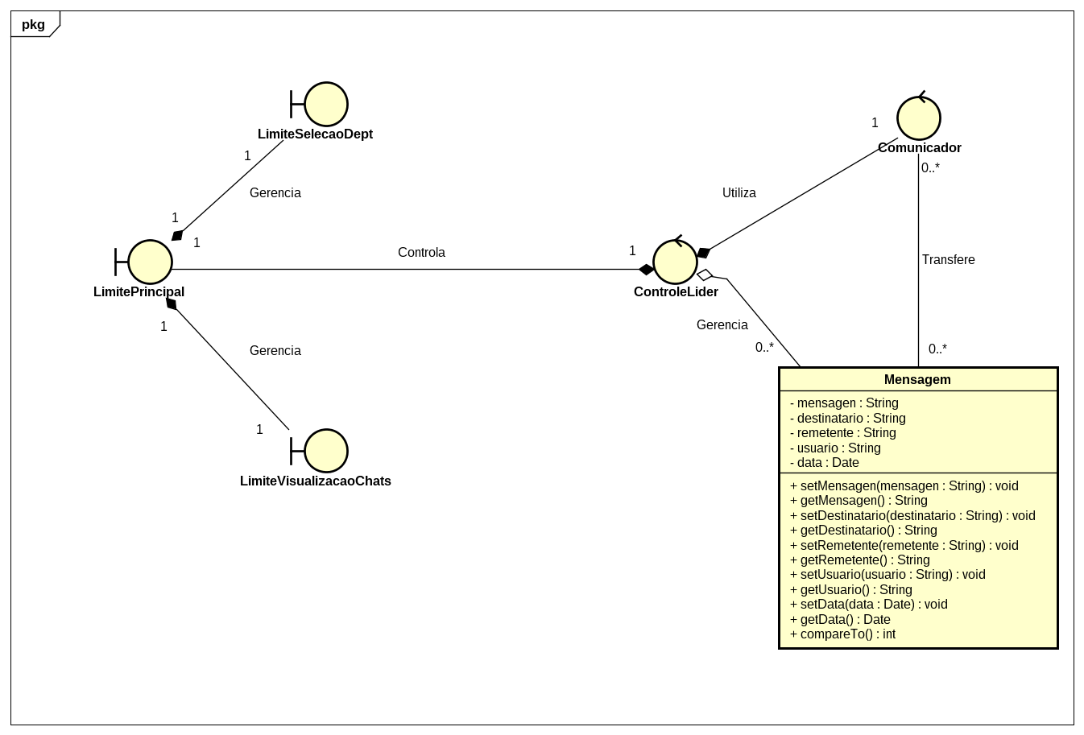
Modelagem UML

Slide 13
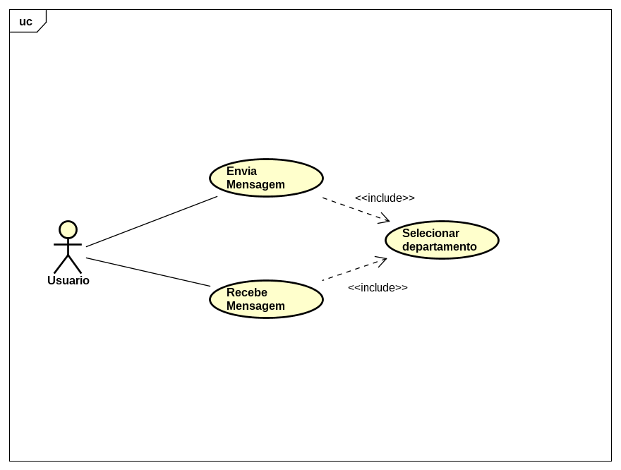
Modelagem UML

Slide 14
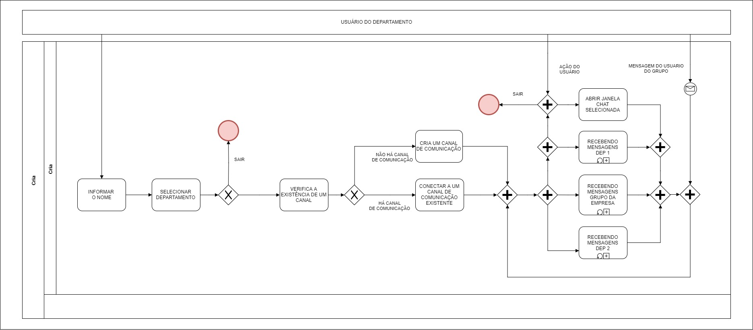
Diagrama BPMN

Slide 15
4. CONFIGURAÇÕES NECESSÁRIAS

Slide 16
Configurações
Definir IP multicast no arquivo. udp.xml do JGroups.
Setar IPv4 como default na JVM.
Habilitar protocolo IGMP no roteador.

Slide 17
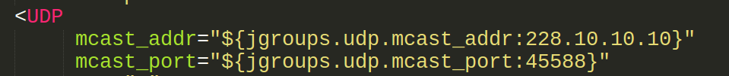
Definição do IP multicast
Ao invés de usar JGroups .jar, descompacte o arquivo e defina um IP para multicast, adicionando uma linha ao arquivo. Importe a pasta para o projeto depois.

Slide 18



Definir IPv4 como padrão na JVM
setx _JAVA_OPTIONS -Djava.net.preferIPv4Stack=true
export _JAVA_OPTIONS=”-Djava.net.preferIPv4Stack=true”
System.setProperty("java.net.preferIPv4Stack","true");

Slide 19
Habilitar IGMP no roteador
Varia de roteador para roteador. Através do Setup deve ser realizada essa configuração.

Slide 20
5. A APLICAÇÃO

Slide 21
Referências
Material da equipe de Group Communication.
Documentação oficial, JGroups.org.

